Slide 1
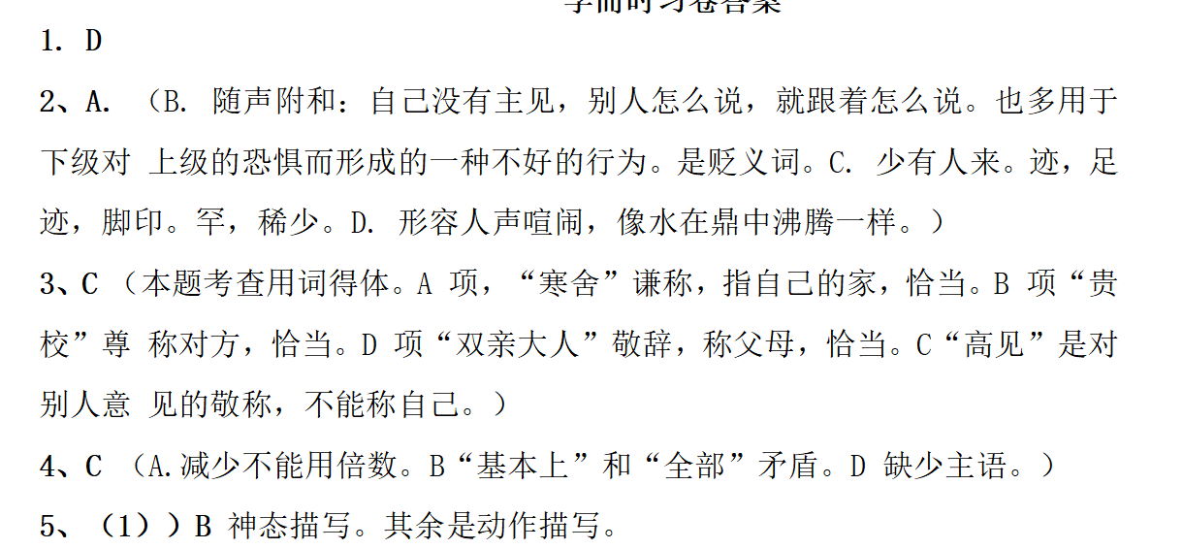

Slide 2
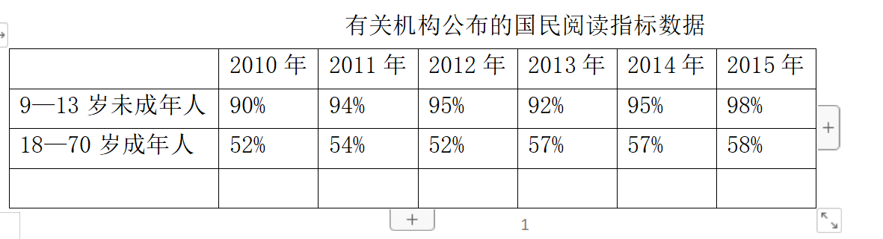
图表类
（1）看表头的文字，弄清楚图表说明的对象和比较的角度，注意题干中字数的限制。
（2）细读图表，准确全面捕捉信息。
①比高低，寻规律。抓住最高值与最低值，快速把握图表重心。
②做统计，找走势。横向纵向比较，总结变化规律。
答案：9-13 岁未成年人的阅读率明显高于 18-70 岁的成年人。
注：国民阅读率指标，指的是有一定阅读行为的人在所被调查者中所占的比率

Slide 3
①老大爷的话外之意是什么？(2分） ——解谜语，探本意
②如果你是小林，你打算怎样向老大爷问路？请写出你问路的话。（2分）
小同学，原来你也知道讲‘礼’呀！
①老大爷的意思是小林没礼貌。（2分）
②老爷爷,请问到西湖还有多远?（2分，称呼＋用意）

Slide 4
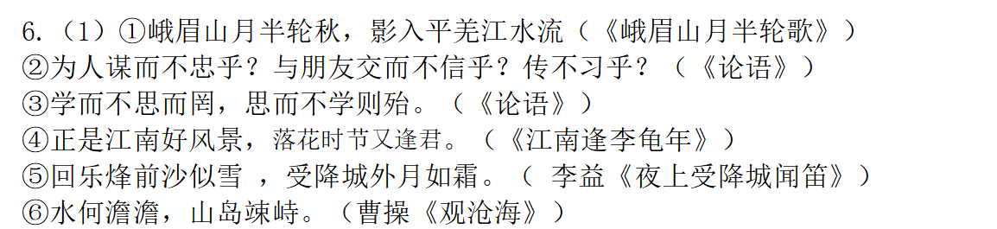


Slide 5
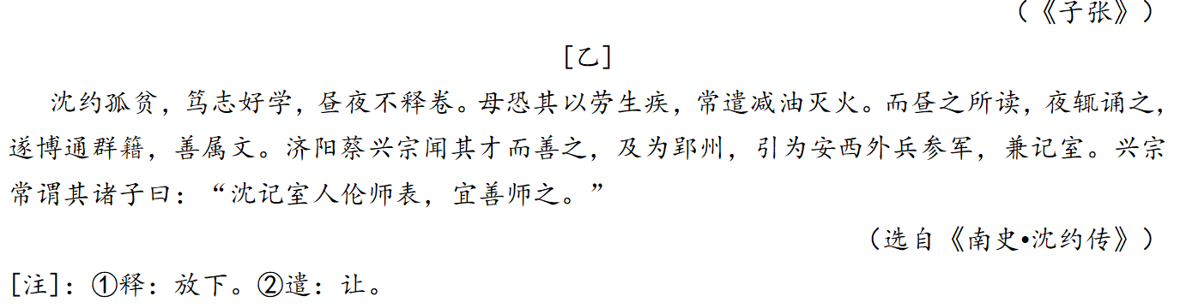
沈约（家境）孤苦贫寒，志向坚定而且热爱学习，日日夜夜不知疲倦。他的母亲担心他因为太劳累而生出疾病，时常让他少添灯油（熄灯）。而（沈约）白天所诵读过的文章，晚上就能够背诵，于是精通众多典籍，能够写出很好的文章。济阳蔡兴宗听说了他的才能很赏识他。蔡兴宗时为郢州刺史，引荐沈约为安西外兵参军，兼任记室（官名）。蔡兴宗曾经对他的几个儿子说：“沈约的为人堪称师表，你们应该好好地向他学习。”

Slide 6
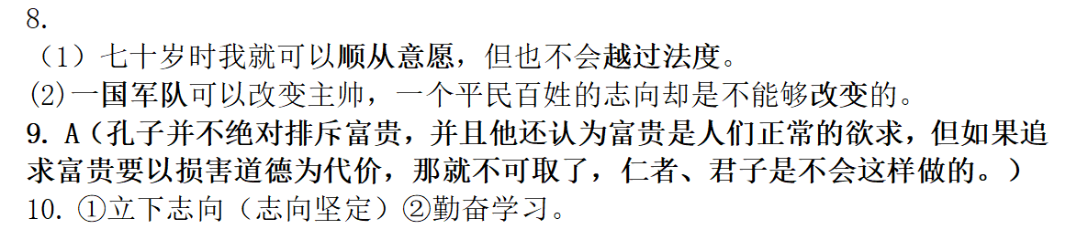

Slide 7
象征是古典诗歌中惯用的表现手法之一，是通过特定的容易引起联想的具体形象，表现某种概念、思想和感情的艺术手法。
龙→皇上最高权力
凤凰→皇上的德行
麒麟→长治久安
猿声→旅人离分时的伤感
鹤→永生
蝙蝠→幸福
鸳鸯→爱情
大雁→离愁别绪、思乡之情
杨柳→别离
兰花→纯洁
牡丹→富贵
“梅”→高洁、清秀、淡雅、素朴； “菊”→高洁、傲霜斗雪的坚强
“兰芷”→名贵、孤芳、清高

Slide 8
《秋天的怀念》各种颜色的菊花→母亲的品格：淡雅、高洁、深沉
《荷叶·母亲》①荷叶→保护孩子的母亲；②红莲→受母亲呵护的儿女；③”心中的雨点“→人生路上的风风雨雨
《次北固山下》“海日生残夜，江春入旧年”→新生的美好事物
《闻王昌龄左迁龙标遥有此寄》①杨花→漂泊之感；②子规→离别之痛

Slide 9
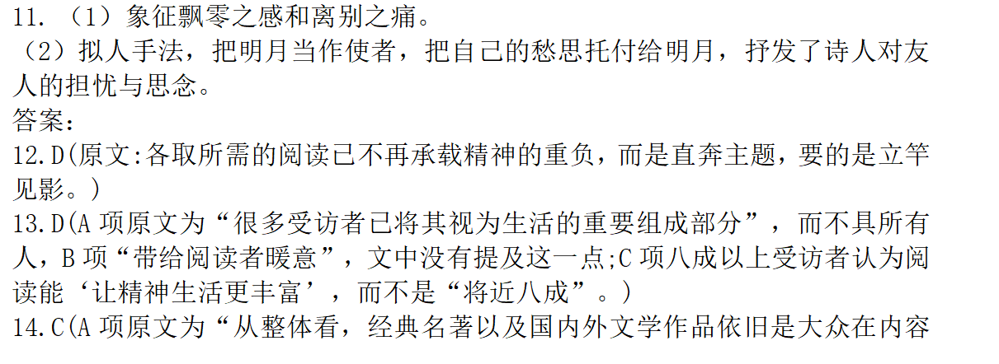
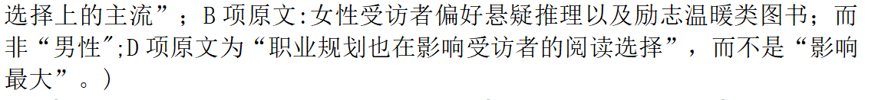

Slide 10
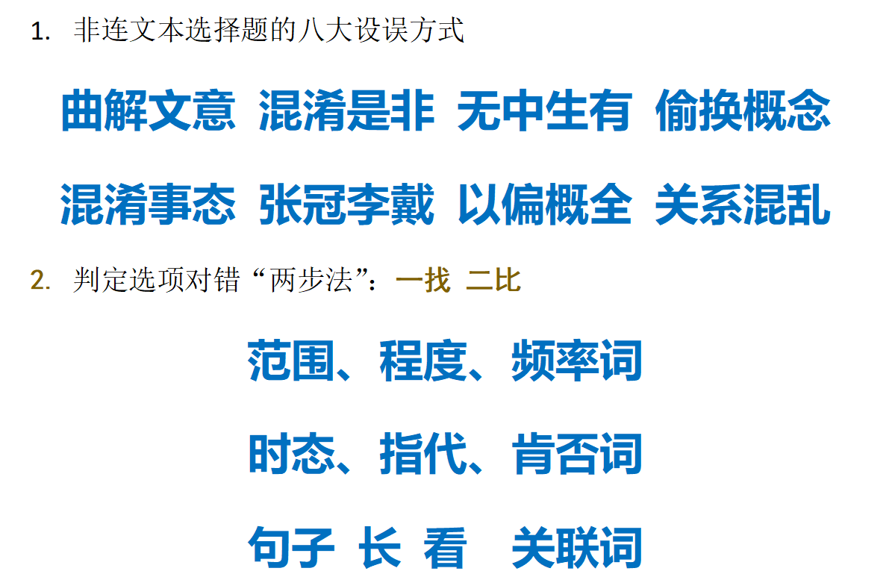

Slide 11
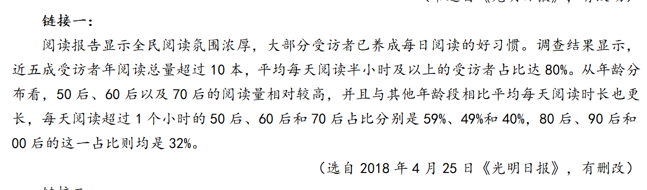
①审题干，明要求②细读文，准筛选③巧整合，要点全
15．阅读链接一，说说全民阅读氛围浓厚具体表现在哪些方面。请分点概括。（4分）
①越来越多的人养成每日阅读的好习惯;
②人们的阅读量增大;
③人们每天的阅读时间加长了。

Slide 12
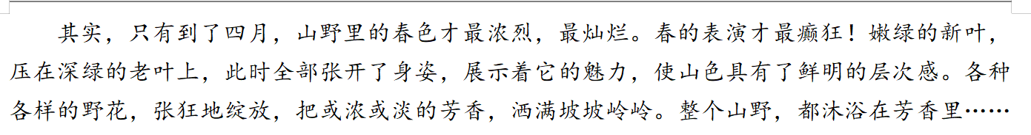
17.首段中作者笔下"山野里的春色"有什么特点?表达什么情感?请结合全文简要分析。(4分)
特点：最浓烈、最灿烂。（2分）
情感：表达作者对春天的赞美,对春访老山界的期待与向往。（2分）

Slide 13
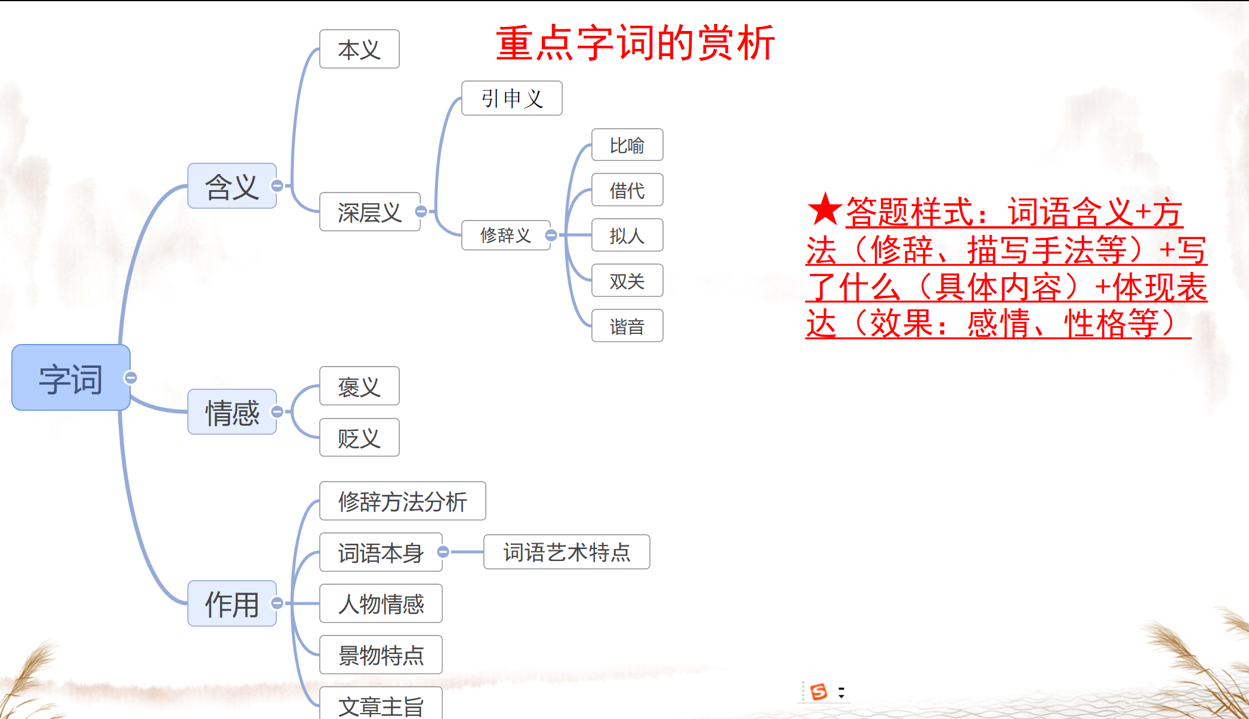

Slide 14
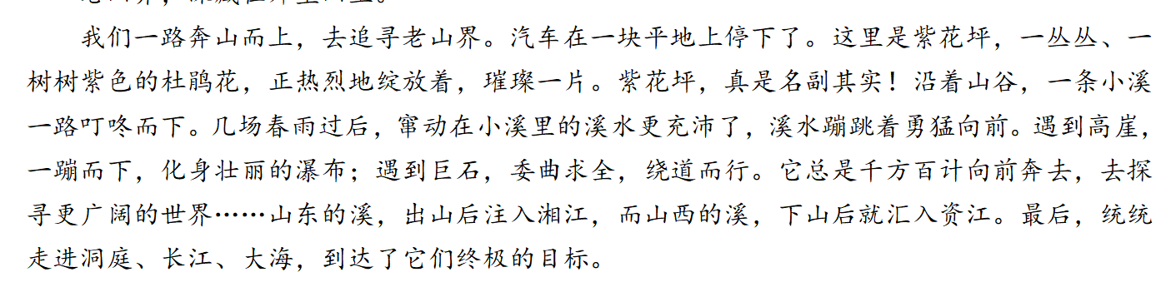
18.联系上下文,按照要求赏析。 (1)我们此行,是去拜会红军长征途中著名的老山界。(赏析加点词语)(2分)
(1)“拜会”指拜访会见;用语正式、庄重,表达对老山界的敬意。（2分）
(2)[示例]将溪水人格化,生动地写出了崖石间溪水的奔流之美及溪水所象征的能屈能伸、一往无前的品格之美。（4分）
(1)“拜会”指拜访会见;用语正式、庄重,表达对老山界的敬意。（2分） (2)[示例]拟人，（1分）将溪水人格化（1分）,生动地写出了崖石间溪水的奔流之美（1分）及溪水所象征的能屈能伸、一往无前（1分）的品格之美。（4分）

Slide 15
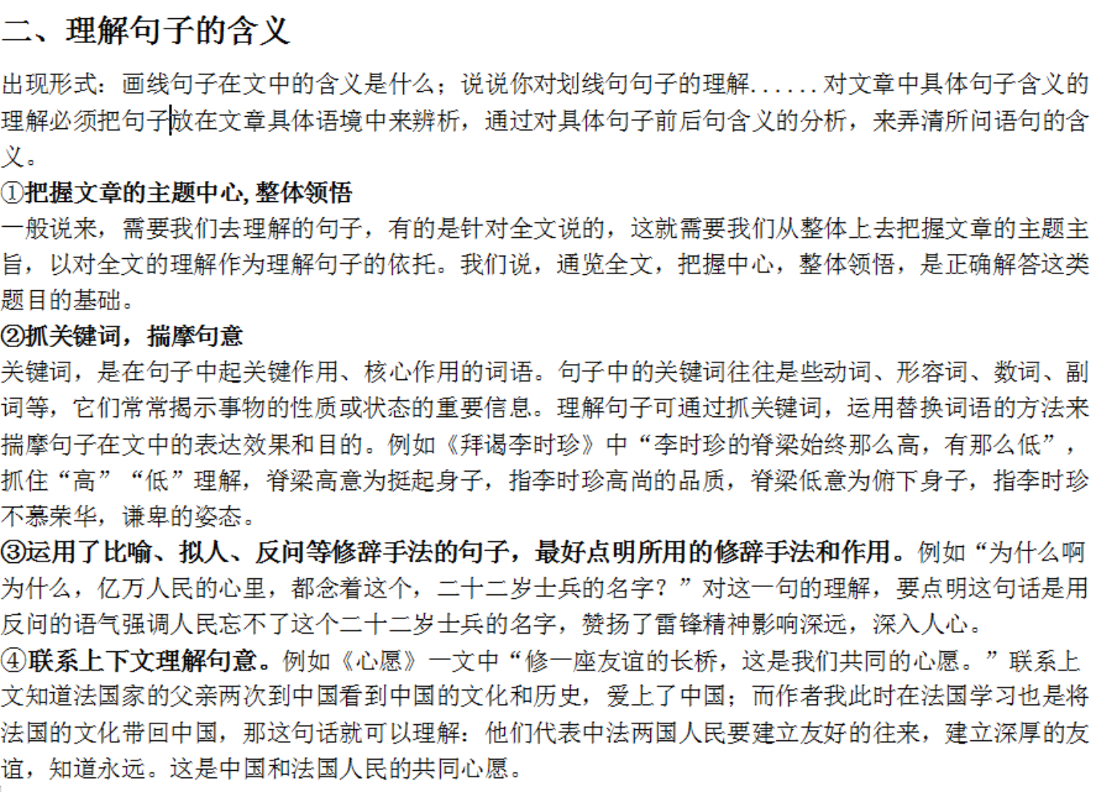

Slide 16
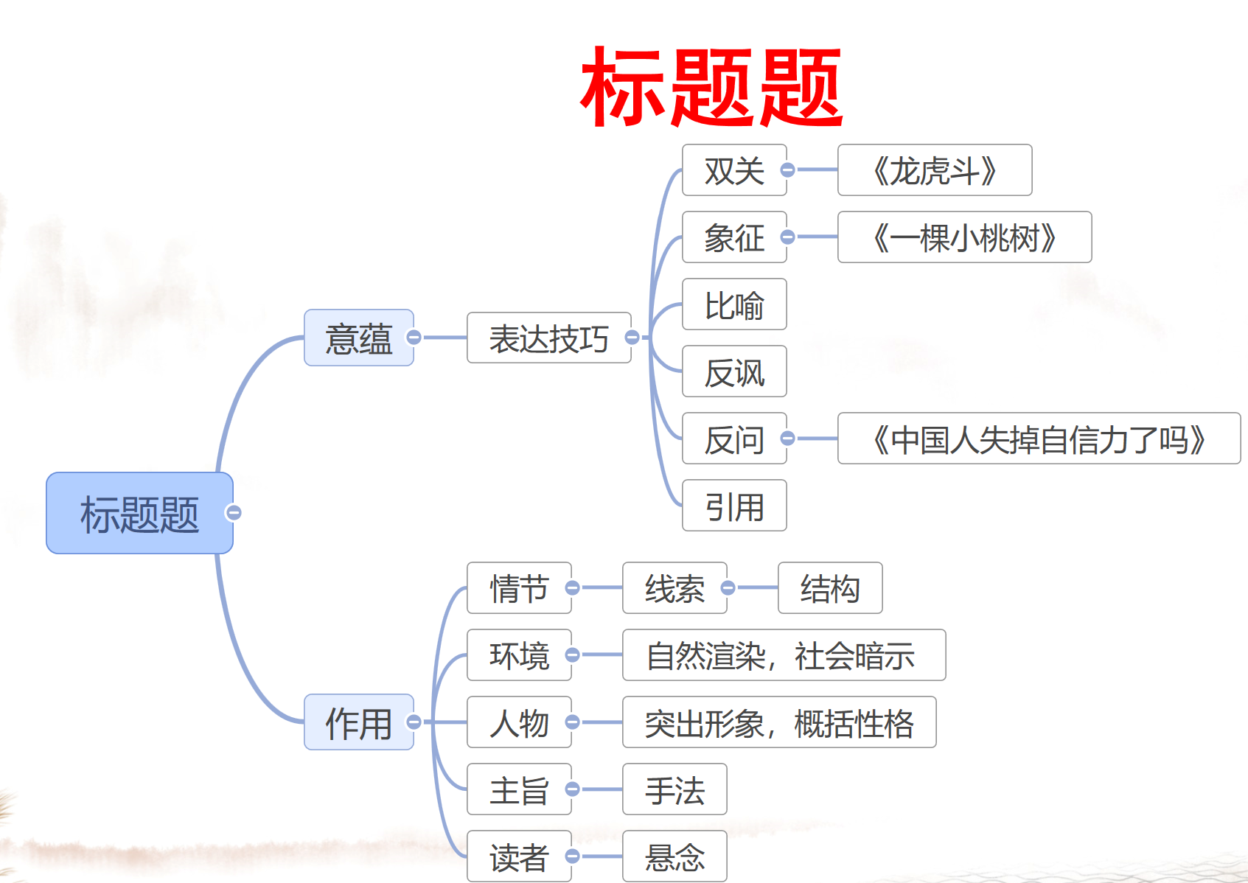

Slide 17
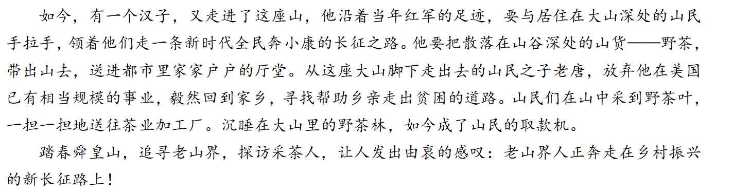
19.结尾处为什么说“老山界人正奔走在乡村振兴的新长征路上"?这与标题有什么内在联系?请简要分析。(6分)
①“新长征路”指老山界乡村振兴之路。老山界人新长征的胜利需要继承发扬长征精神。
②暗示老山界迎来“乡村振兴”的春天,揭示了标题中“春”的深层含意。

Slide 18
